Slide 1



Gusci in c.a. e modello sandwich
Verifica degli elementi bidimensionali in c.a. mediante il modello sandwich secondo le procedure indicate nell’Eurocodice 2
Relatore: Ing. Santoro Giovanni

Slide 2
Eurocodice 2
UNI EN 1992-2:2005 (annex LL)
Ing. Santoro Giovanni
Gusci in calcestruzzo (concrete shell elements)
otto componenti di forze interne:
tre sforzi normali
tre momenti
due forze di taglio in direzione ortogonale al piano
Le sollecitazioni da calcolo agenti sul singolo shell in CMP:
riferite al sistema di riferimento locale
applicate nel baricentro del singolo shell
due sforzi normali N₂₂ e N₃₃ ortogonali alle facce
due sforzi normali N₂₃ = N₃₂ paralleli alle facce
due momenti flettenti M₂₂ e M₃₃
un momento torcente M₂₃
due forze di taglio Q₁₂ e Q₁₃

Slide 3
Eurocodice 2
UNI EN 1992-2:2005 (annex LL)
Ing. Santoro Giovanni
Guscio non fessurato (shell element uncracked)
Controllo delle tensioni principali nel conglomerato con riferimento al dominio d’iterazione elaborato da Kupfer-Gerstle (1973) e riportato nel CEB-FIP Model Code 90
Guscio fessurato (shell element cracked)
Modello Sandwich
l’elemento viene scomposto in tre piani:
due piani esterni per le azioni membranali e flessionali
un piano intermedio per le azioni di taglio fuori piano

Slide 4
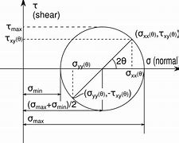
Guscio non fessurato
Kupfer-Gerstle (1973) CEB-FIP Model Code 90
Ing. Santoro Giovanni
Primo passo
Determinazione delle tensioni normali e tangenziali in corrispondenza di ciascuno strato, considerando il materiale cls non parzializzato e trascurando il contributo dell’armatura
Secondo passo
Calcolo delle tensioni principali massima e minima all’estradosso e all’intradosso mediante cerchi di Mohr
σ₁ σ₂ σ₃
dove σ₁ e σ₃ sono le tensioni minima e massima
σ₁ = σ₅₅ σ₂ =0 σ₃ = σ₄₄

Slide 5
Guscio non fessurato
Kupfer-Gerstle (1973) CEB-FIP Model Code 90
Ing. Santoro Giovanni
Terzo passo
Calcolo del termine Φ (eq. Ottosen LL.101 Annex LL) in cui entrano in gioco J₂ e J₃ (deviatori delle tensioni principali), I₁ (tensore delle tensioni principali) e tre termini α, β e λ che dipendono dalle caratteristiche del cls attraverso il parametro k=f_{ctm}/f_{cm}.
L’ELEMENTO NON E’ FESSURATO SE IL TERMINE Φ E’ MINORE O UGUALE A ZERO
PER TUTTI GLI STRATI ANALIZZATI
Terzo passo eseguito da CMP
Si calcola un coefficiente FS_{NM} pari alla somma dei primi tre termini dell’eq. Ottosen. Elemento non fessurato se FS_{NM}≤1,0.

Slide 6
Guscio non fessurato
UNI EN 1992-1-1:2005 (annex F.1 3) - UNI EN 1992-2:2005 (annex LL §103)
Ing. Santoro Giovanni
Quarto passo
Accertato che l’elemento non è fessurato la verifica è condotta controllando che le tensioni principali nel conglomerato siano inferiori alla tensione di compressione di progetto f_{cd} del calcestruzzo.
Quarto passo eseguito da CMP
In CMP si calcola il coefficiente di sfruttamento FS_{NM} secondo i criteri seguenti (se FS_{NM}>1 si passa allo stato fessurato):
Se le tensioni principali massime e minime (σ₁= σ₅₅ ; σ₃= σ₄₄) sono entrambe di compressione, con riferimento alla 6.110 del §6.109 dellle UNI EN 1192-2:2005, si assume:
Se le tensioni principali sono entrambe di trazione:
Se le tensioni principali hanno segno differente si calcola il massimo dei due coefficienti definiti sopra

Slide 7
Guscio non fessurato
UNI EN 1992-1-1:2005 (§6.2.2) – NTC 2018 (§4.1.2.3.5.1)
Ing. Santoro Giovanni
Nel caso in cui si verifica FS_{NM}≤1, CMP esegue una verifica a taglio dell’elemento senza armatura trasversale
Per l’individuazione dell’armatura tesa e dei valori efficaci di armatura e di altezza utile si procede nel modo seguente
(Yield-line theory, KW Johansen 1962):
Il valore di progetto della resistenza a taglio viene calcolato come da equazioni 6.2.a e 6.2.b del §6.2.2 delle UNI EN 1992-1-1:2005 (equazioni analoghe a quelle contenute nell’Eq. 4.1.23 delle NTC2018):
La verifica a taglio dell’elemento senza armatura trasversale è soddisfatta se il coefficiente di sfruttamento FS_{V}≤1, in caso contrario (FS_{V}>1) si passa allo stato fessurato:

Slide 8
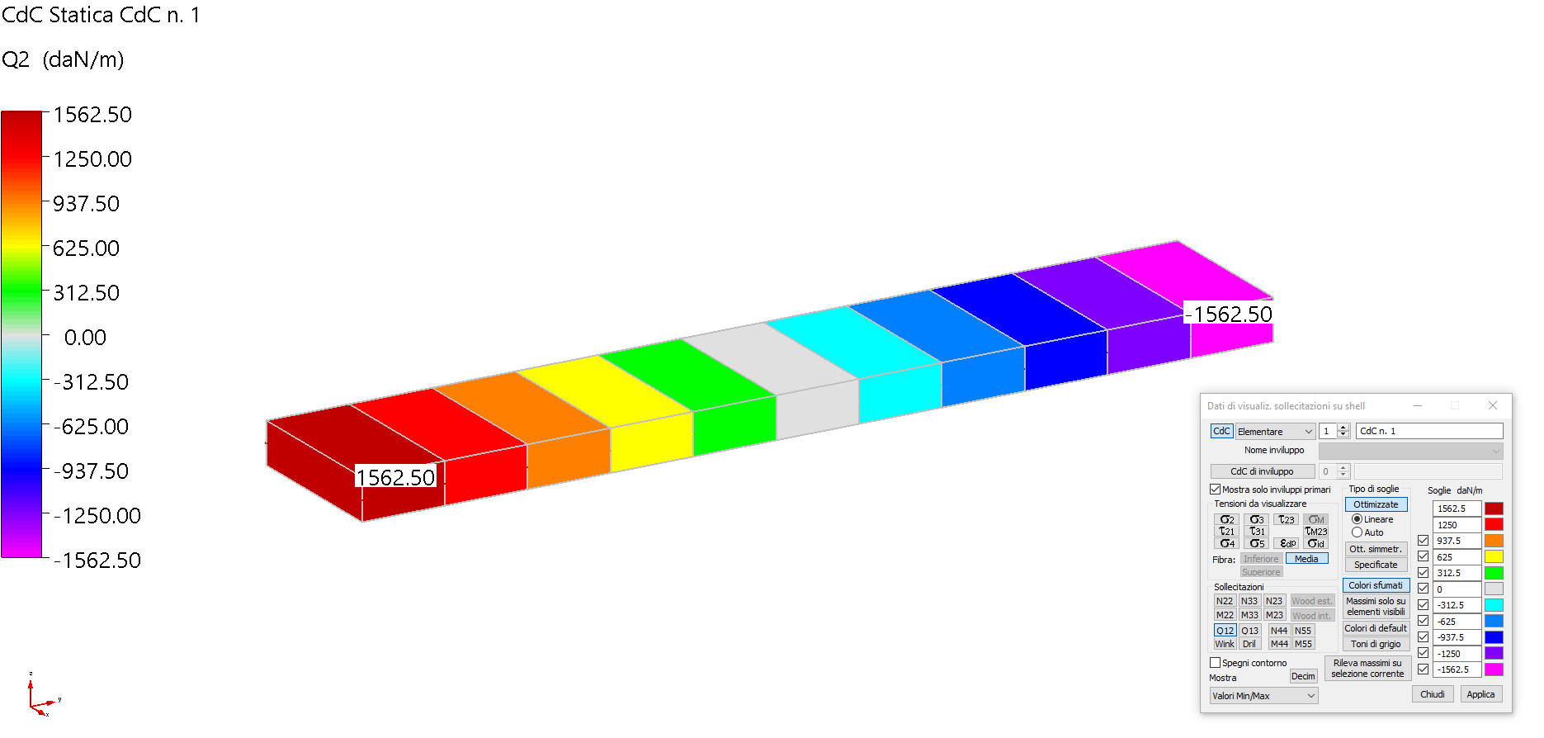
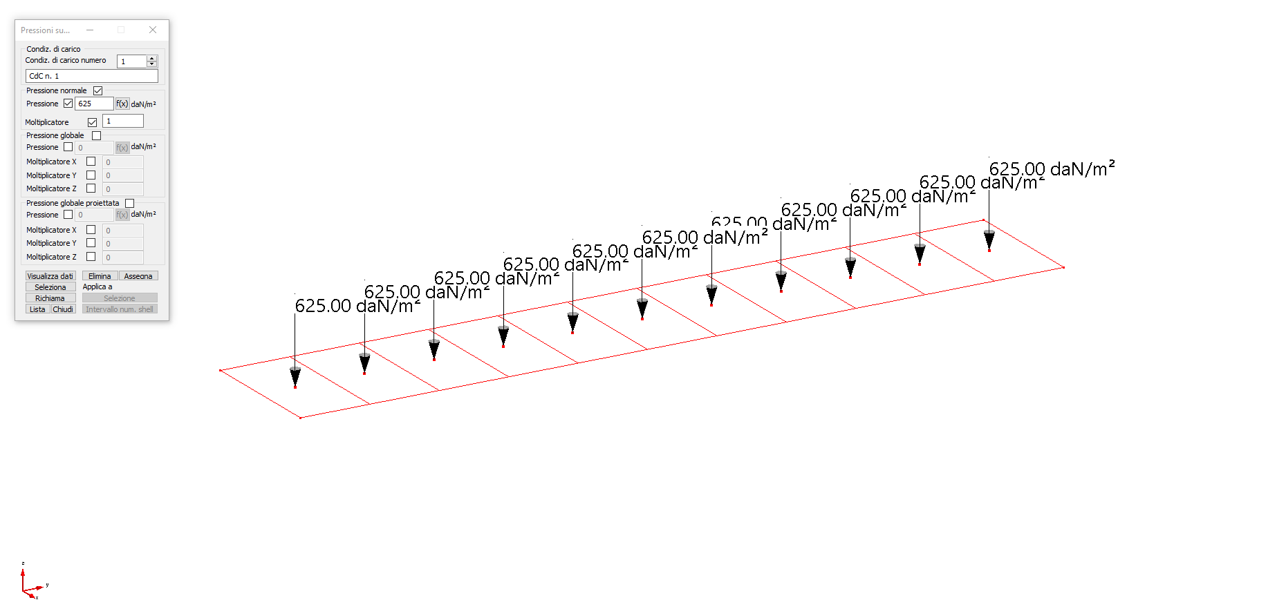
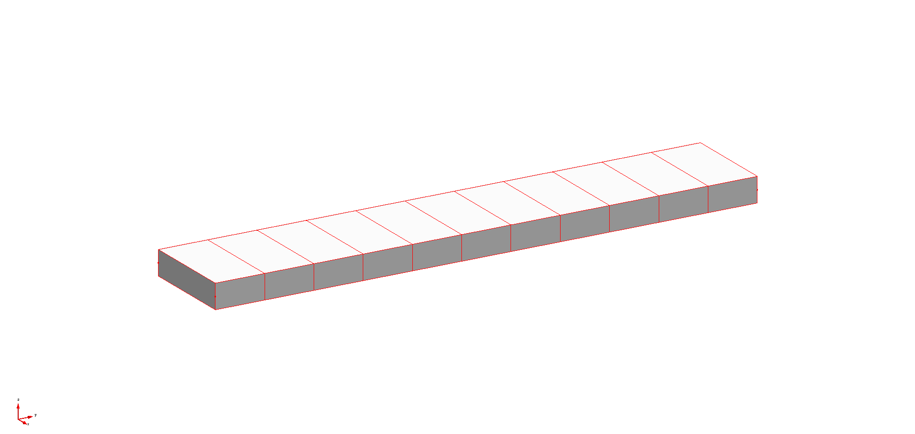
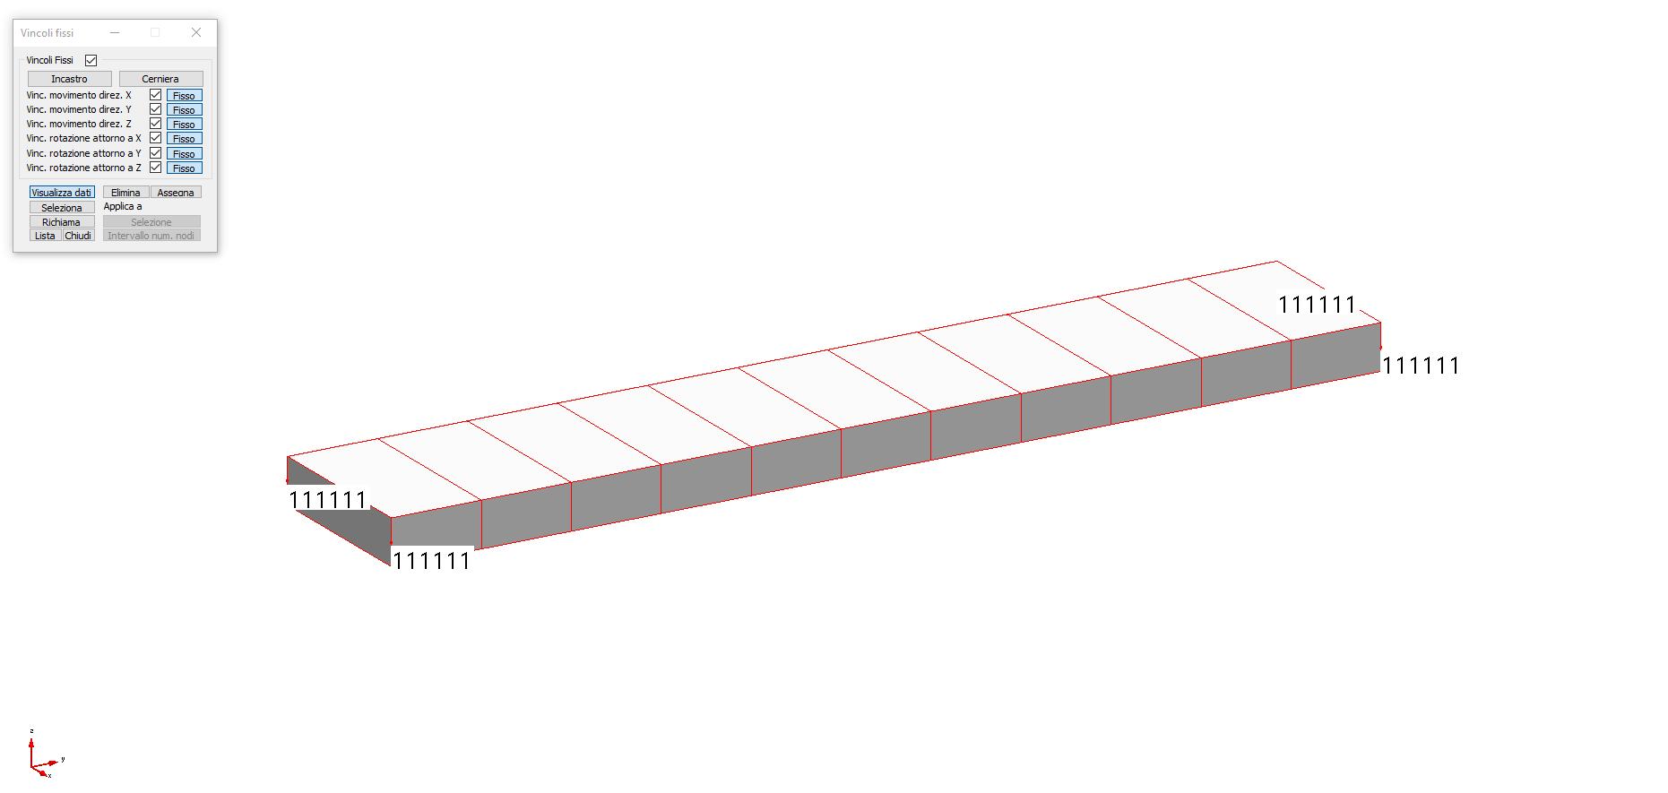
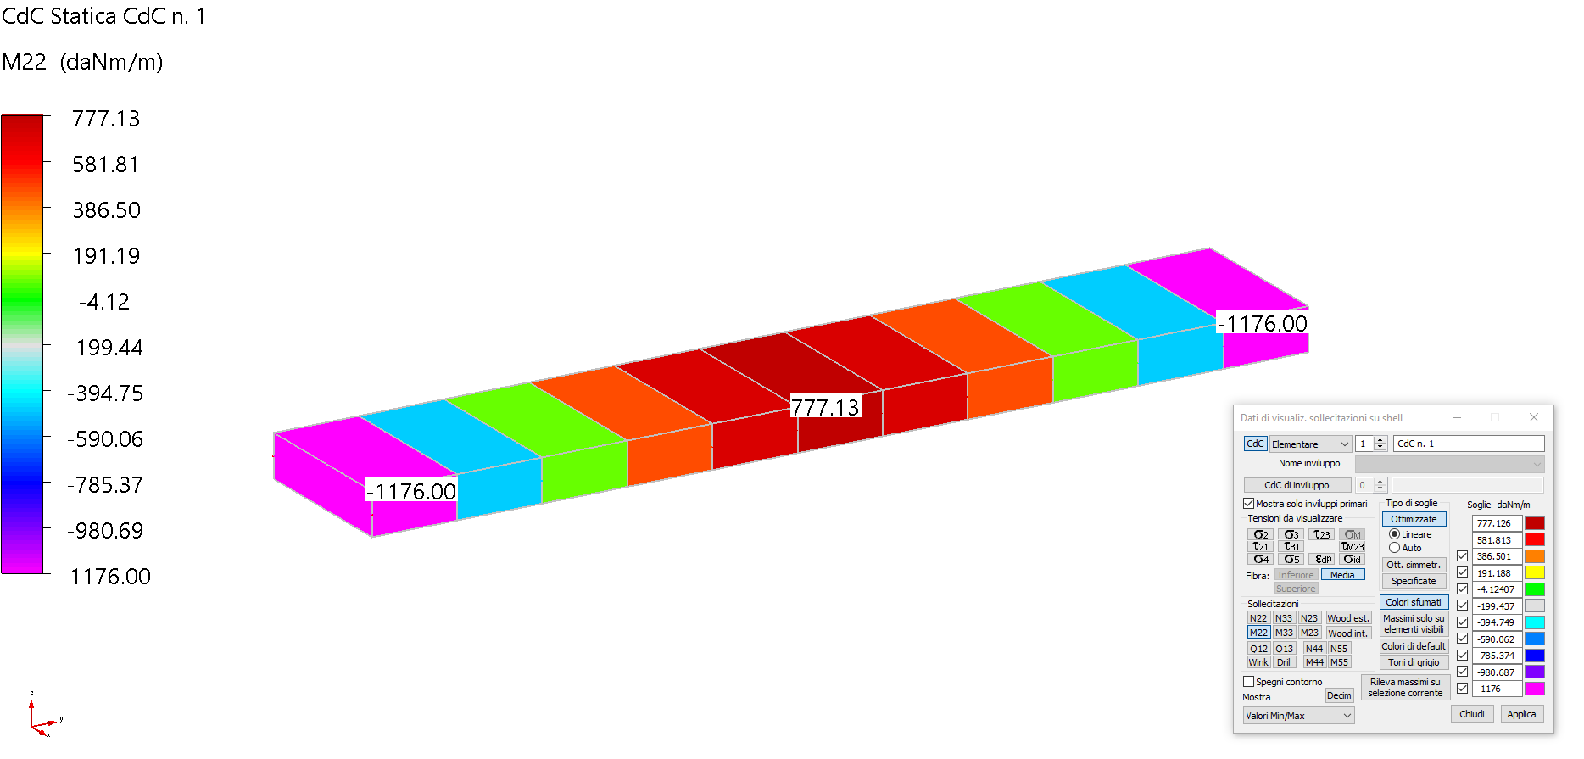
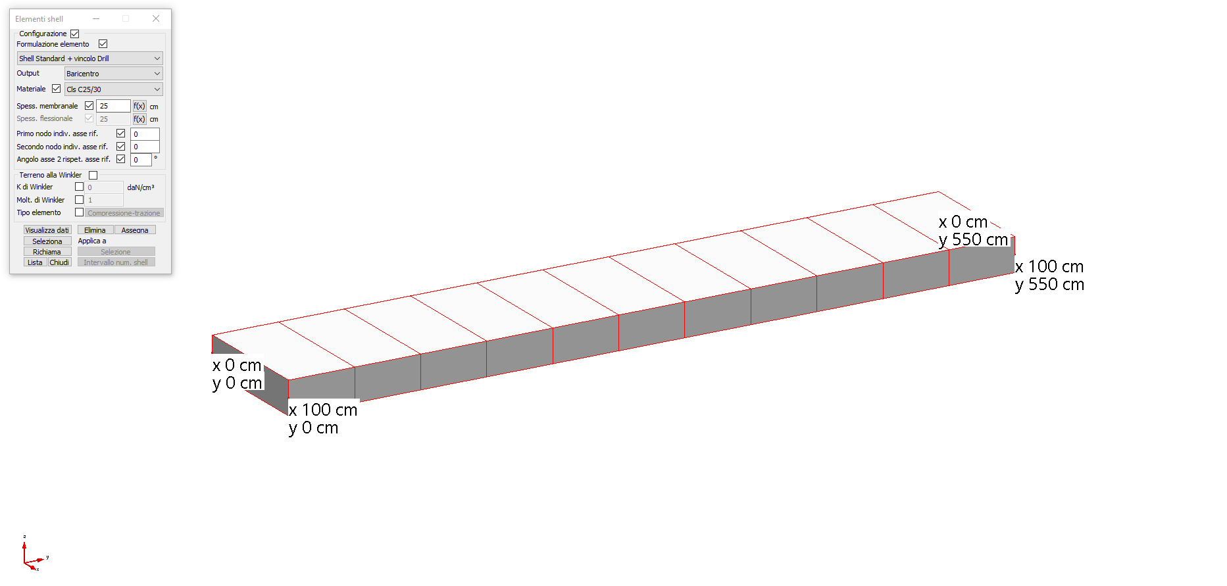
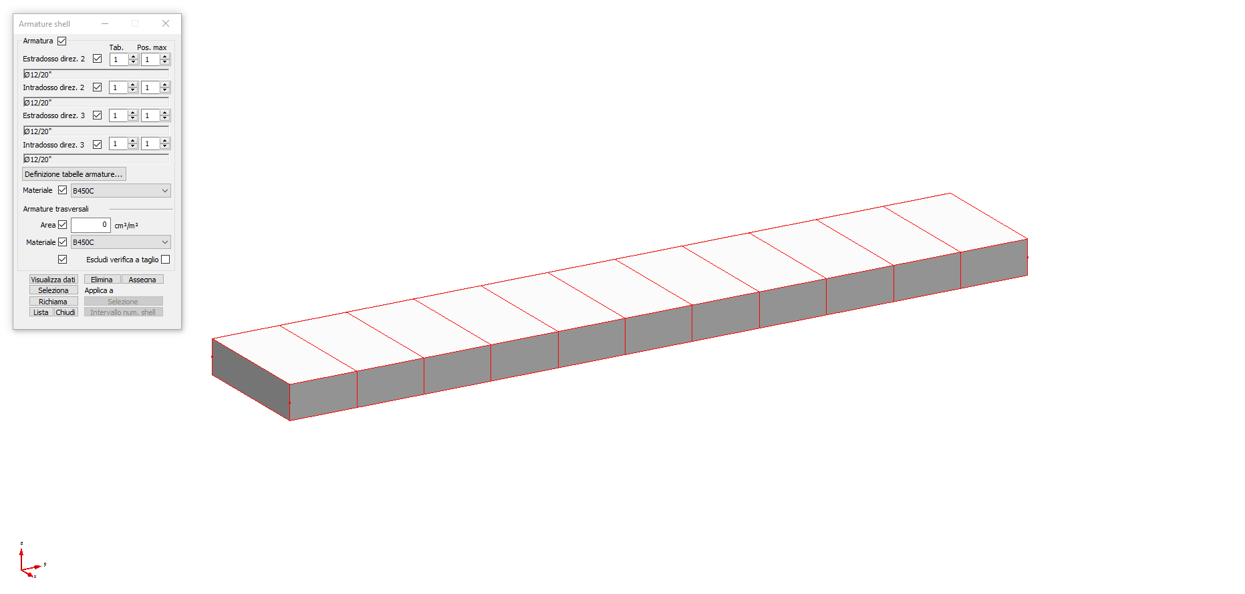
Esempio 1
trave a campata singola incastrata alle estremità
MODELLAZIONE E ANALISI
geometria: larghezza 100cm, lunghezza 550cm spessore 25cm;
materiali: calcestruzzo C25/30; acciaio B450C;
condizione di vincolo: incastro ai quattro nodi di estremità;
carico agente: solo peso proprio di 625daN/m;
armatura longitudinale: maglia di φ12 ogni 20cm all’estradosso e all’intradosso;
sollecitazioni massime in appoggio: M22=1176,00daNm – Q12=1562,50daN

Slide 9
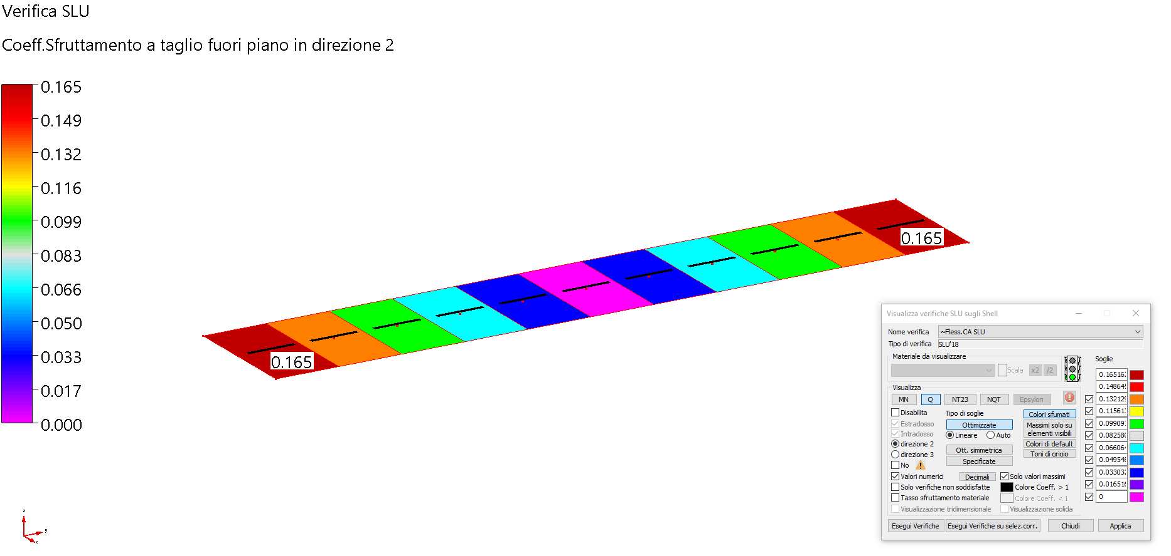
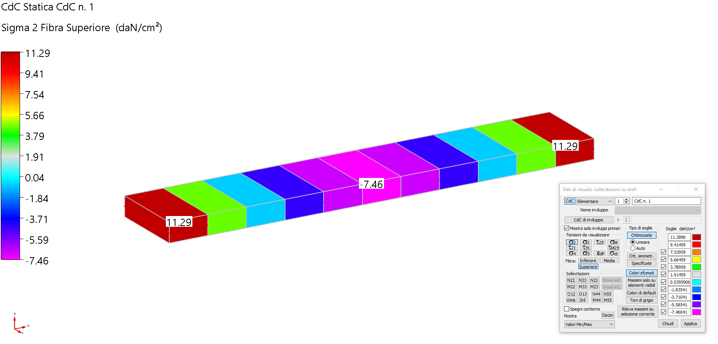
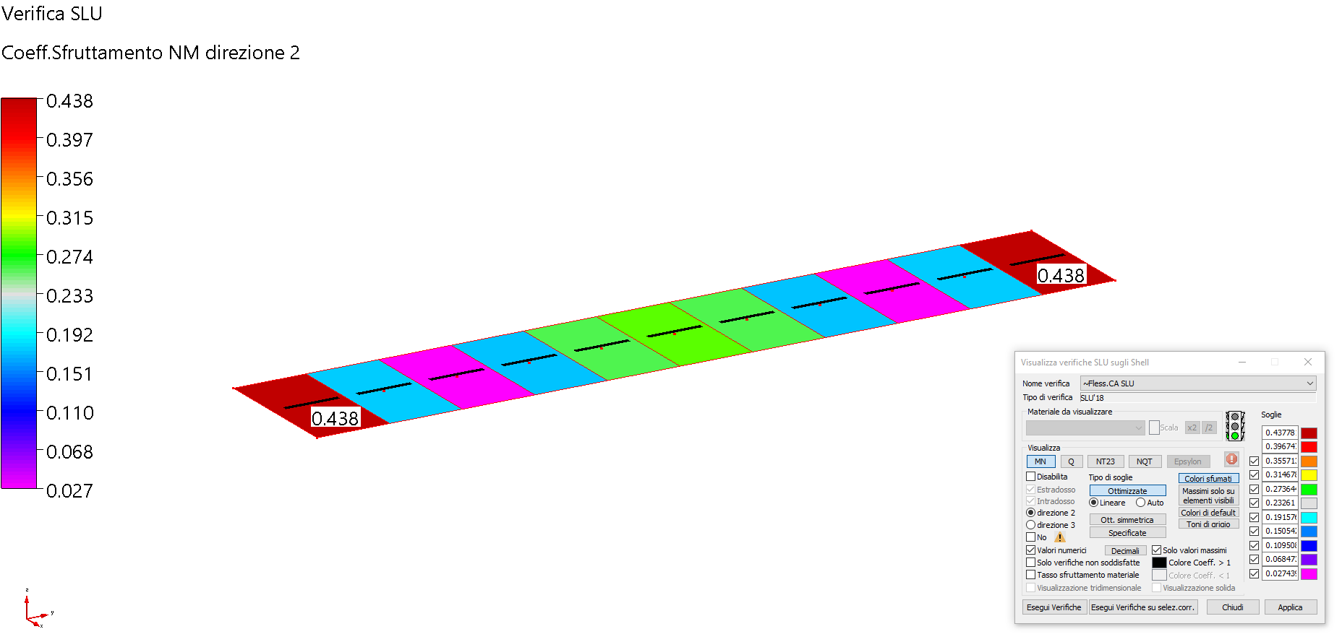
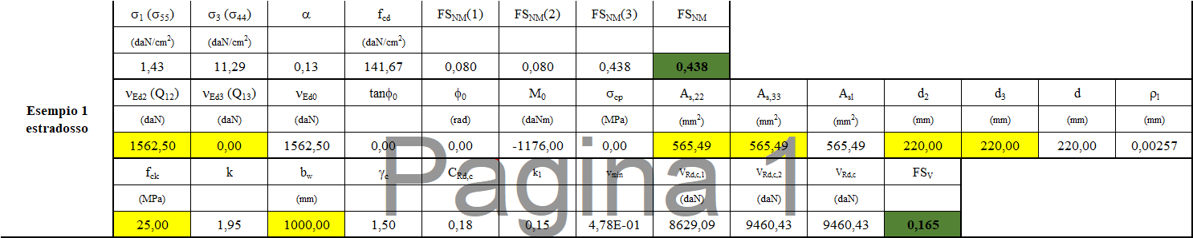
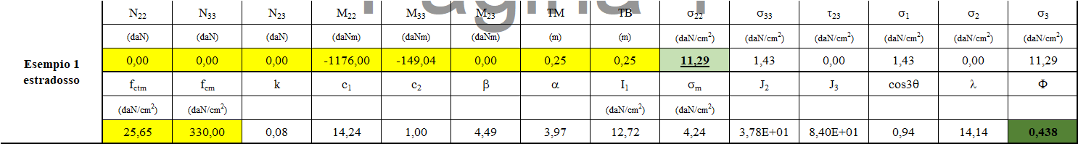
Esempio 1
trave a campata singola incastrata alle estremità
VERIFICHE
verifica dello stato fessurato: Φ=0,438<1,0 elemento non fessurato (no sandwich);
controllo delle tensioni principali: entrambe le tensioni sono di trazione per cui si assume Φ=0,438<1,0 (no sandwich);
verifica a taglio: verifica dell’elemento senza armatura a taglio FSv=0,165<1,0 (no sanwich);

Slide 10
Guscio fessurato
Modello Sandwich (UNI EN 1992-2:2005 annex LL)
Modello Sandwich
Se non è soddisfatta almeno una delle condizioni analizzate sopra (equazione di Ottosen; verifica delle tensioni principali nel calcestruzzo; verifica a taglio senza armatura trasversale) si applica il Modello Sandwich e l’elemento shell viene idealmente scomposto individuando lungo lo spessore tre strati: i due strati esterni, di spessore t_{s} e t_{i}, sono deputati a resistere alle azioni membranali e flessionali; lo strato centrale, di spessore t_{c}, è dedicato ai tagli fuori piano.

Slide 11
Guscio fessurato
Modello Sandwich (UNI EN 1992-2:2005 annex LL)
Primo passo
Scomposizione dell’elemento shell in tre strati;
Si calcola il taglio principale come da EC-2 LL (109);
Si calcolano le azioni agenti sugli strati di estremità come da EC-2 L.L. 113/120 e aggiungendo l’incremento di trazione per taglio nel caso di presenza di armatura trasversale EC-2 L.L. 143/148
Primo passo eseguito da CMP
Nella prima suddivisione dell’elemento shell si assume per gli strati esterni uno spessore pari a due volte il copriferro
in asse dell’armatura longitudinale
Nella definizione dei due strati di estremità CMP controlla che vi sia armatura, che il copriferro in asse non sia nullo e
che la somma dei copriferri dei due strati non sia superiore al 95% dello spessore flessionale dell’elemento;
Per il calcolo delle azioni agenti sugli strati di estremità CMP considera gli effettivi copriferri di ogni strato di armatura e quindi spessori diversi degli strati nelle due direzioni. E’ possibile uniformare lo spessore del singolo strato considerando lo spessore massimo tra gli spessori delle due direzioni;
In presenza di armatura trasversale, per il calcolo degli incrementi di trazione si assume cotgθ compreso tra 1,0 e 2,5.

Slide 12
Guscio fessurato
Modello Sandwich (UNI EN 1992-2:2005 annex LL)
Secondo passo
Calcolo degli sforzi su armatura e calcestruzzo in ognuno degli strati secondo equazioni di equilibrio (teoria di Wood-Armer) assumendo le ipotesi seguenti
fessura del calcestruzzo completamente liscia e inclinata di un angolo θ
(sforzo del calcestruzzo solo di compressione N_{c} negativo);
armature che agiscono esclusivamente con sforzi di trazione paralleli al proprio orientamento
(sforzi delle armature N_{t2}≥0 e N_{t3} ≥0).
Secondo passo eseguito da CMP
L’angolo θ viene scelto in modo da soddisfare le ipotesi di base ed assumendo che la cotgθ sia compresa tra 1,0 e 3,0.

Slide 13
Guscio fessurato
Modello Sandwich (UNI EN 1992-2:2005 annex LL)
Terzo passo
Nel caso in cui la verifica della tensione nel calcestruzzo non è soddisfatta si procede iterativamente aumentando lo spessore dello strato fino a quando la verifica risulta soddisfatta o la somma degli spessori degli strati esterni è pari allo spessore del guscio;
Aumentando lo spessore dello strato si viene a creare un’eccentricità tra l’asse dell’armatura e piano medio dello strato che richiede una correzione delle sollecitazioni nello strato come da EC-2 L.L.149 e 150;
Terzo passo eseguito da CMP
Nel caso di tensioni principali di compressione la tensione limite del calcestruzzo è valutata tenendo conto dello stato di sollecitazione biassiale e del contributo dell’armatura compressa.

Slide 14
Guscio fessurato
Modello Sandwich (UNI EN 1992-2:2005 annex LL)
Quarto passo
In assenza di armatura trasversale il valore di progetto della resistenza a taglio viene calcolato come da §6.2.2 delle UNI EN 1992-1-1:2005 (equazioni analoghe a quelle riportate nel §4.1.2.3.5.1 delle NTC2018), considerando l’intera altezza utile d. Non va calcolato nessun incremento di membrana negli strati superiore e inferiore del modello Sandwich.
In presenza di armatura trasversale Il valore di progetto della resistenza a taglio viene calcolato come da §6.2.3 delle UNI EN 1992-1-1:2005 (equazioni analoghe a quelle riportate nel §4.1.2.3.5.2 delle NTC2018):
con riferimento all’armatura trasversale si adotta il braccio di coppia totale 0.9*d, mentre con riferimento al calcestruzzo d’anima si adotta lo spessore t_{c} dello strato intermedio.
Quarto passo eseguito da CMP
In presenza di armatura trasversale CMP al momento considera solo armature con inclinazione α=90° (verticali).

Slide 15
Grazie per aver partecipato

